Slide 1

7 клас
Підсумковий проєкт.
Узагальнення вивченого
Стрембицька Л.А.

Slide 2
Анотація
Усі помітили, що за останні роки наші вихованці значно змінилися. Нам стало складніше домагатися відповідних предметних знань. Вони більше люблять міркувати, дискутувати й полемізувати, їм це цікаво.
Як свідчить практика, розвитку пізнавальної активності, зокрема формуванню мотивів навчальної діяльності та інтересу до предмету, розвитку логічного мислення ефективно сприяє використання ІКТ.
Пропоную до вашої уваги Power Point – презентацію до уроку української мови в 7 класі.
З метою зацікавити дітей, збудити інтерес до навчального матеріалу та враховуючи вікові особливості, урок проводиться у вигляді віртуальної екскурсії по інституту мови, під час якої учні відвідують лабораторії.

Slide 3
Урок – віртуальна екскурсія
Систематизація та узагальнення вивченого про дієприслівник

Slide 4
Мета уроку:
- узагальнити й систематизувати набуті знання про дієприслівник, його ознаки, повторити правила написання дієприслівника з часткою не, вдосконалити орфографічні й пунктуаційні навички, вміння відрізняти дієприслівник від інших форм дієслова, визначати його граматичні ознаки;
розвивати уяву, логічне та образне мислення, формувати активну пізнавальну мотивацію учнів;
виховувати любов і пошану до символів та оберегів українського народу.

Slide 5

Лист
Юні мовознавці!
Вітаю вас в інституті мови. Я довідався, що ви тільки-но закінчили вивчення теми «Дієприслівник». Хотілося б дізнатись, як ви засвоїли дану тему. У зв’язку з цим пропоную вам віртуальну екскурсію. Ви маєте змогу відвідати інститут мови, де в кожній лабораторії буде чекати на вас випробування. Бажаю успіхів!
З нетерпінням чекатиму відповіді.
Ваш друг – мовознавець.

Slide 6
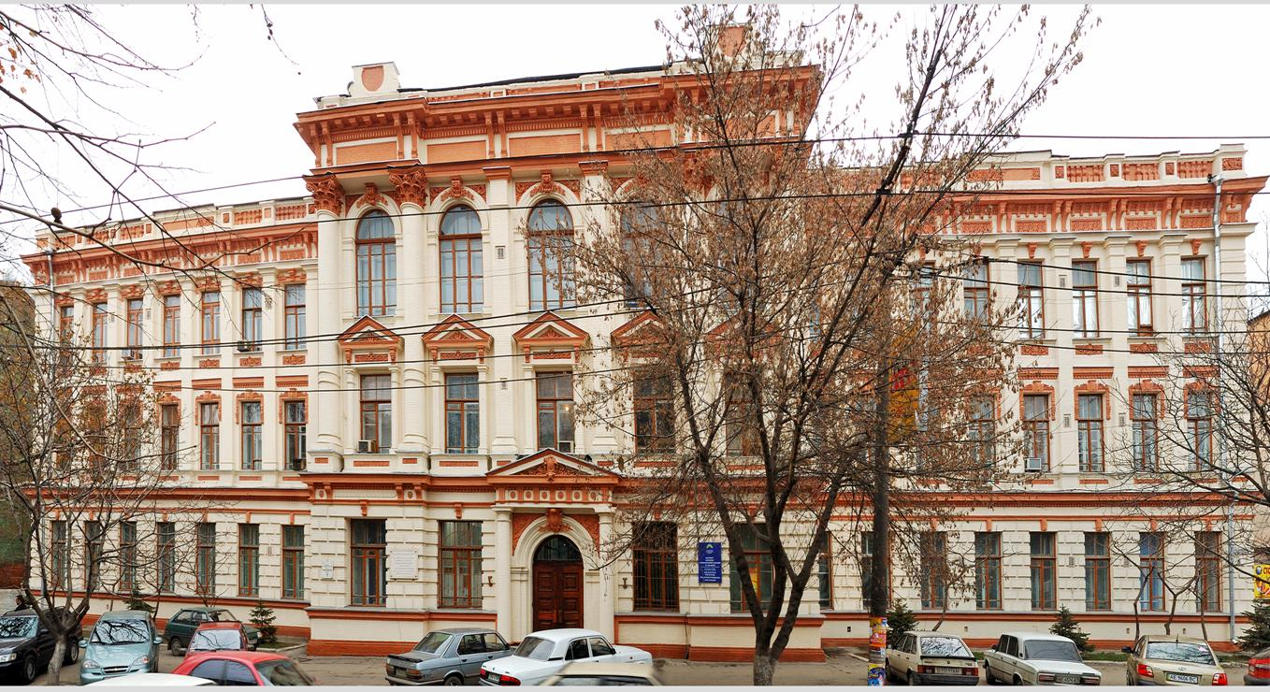
ІНСТИТУТ МОВИ

Slide 7

Словникова робота
Інститут - назва науково-дослідних установ, а також вищих спеціалізованих навчальних закладів.
Лабораторія - 1. Спеціально обладнане та устатковане приладами, комп'ютерами, машинами, пристроями, мережами приміщення для наукових досліджень, навчальних робіт, контрольних аналізів і випробувань. 2. Установа або її відділ, що провадить експериментальну науково-дослідну та навчальну роботу.

Slide 8
Лабораторія «Казкова»
Замініть фрази з теми «Дієприслівник» реченнями наукового стилю.
Я поєдную риси характеру своїх батьків.
Як моя мама, я маю гордий вид і не товаришую з не, але бувають випадки, коли між нами панує злагода.
Як мій тато, я непохитний і маю з ним однакову професію.
Я люблю командувати своїми друзями, і разом ми – весела компанія.
Разом із друзями я відділяюся від усіх.
Часто мене запрошують у гості фразеологізми, тоді мене не виженеш і не заміниш іншим словом.

Slide 9

Лабораторія “Пошуку”
Зберіть у чарівну чашу дієприслівники, визначте вид кожного.
Одягнуто
бажаючи
збираючись
молодіючи
молодіючий
б’ючись
розмовляючи
відірвати
умившись
відірваний
натомлено
відірвавшись
розказано
розказані
умивати
Notes:
Последнее число – обращаемся к таблице простых чисел!

Slide 10
Лабораторія «Аналізу»
У Мовознавця розірвався листок. Допоможіть йому відтворити слова, визначивши їх вид.
Малю
приніс
пригорну
визначи
робл
нес
леж
-ючи,
-вши,
-ши,
-ачи,
-вшись,
-ячи,
-учи

Slide 11
Лабораторія «Орфографічна»
Записати речення, прибравши риску, пояснити правопис НЕ з дієприслівниками.
1) Не/нагнувшись, гриба не знайдеш.
2) Не/хтуючи честю, не вбережеш совісті.
3) Не/працюючи, не будеш ситим.
Не/навидячи ближніх, оскверняєш себе.
5) Не/розтрощивши горіх, не смакуватимеш зернятком.

Slide 12
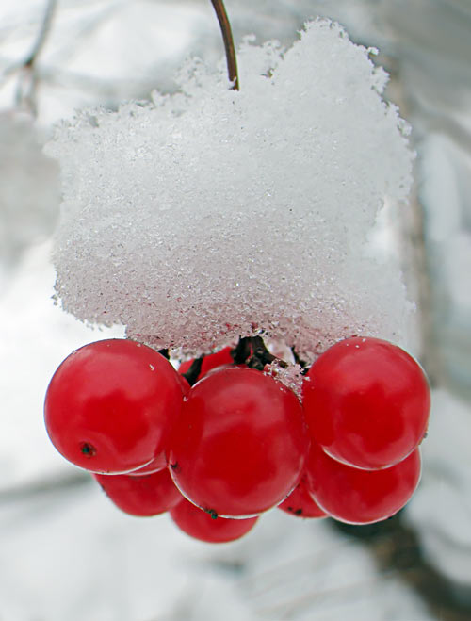
Рекламна пауза
Знайти пунктуаційні помилки в рекламному тексті, вставити пропущені букви, пояснити орфограми.
Червона калина від ста хвороб лікує
Якщо вас огорнуло небажання будь - що робити,
не/забувайте про калину. Скуштувавши бабусиних пиріжків з калиною ви неодмінно станете бад…рішими. А, може, ви ро…дратовані? Ви одразу ж заспокоїтесь випивши відвар із кори калини. А додавши червоних плодів з цукром чи медом до гарячого чаю, ви позбавитесь заздрощів,
злості, пихатості. Не забувайте! Сік калини
дуже кори…ний як косметичний засіб. І,
звичайно, посадивши калину на своєму обійсті
будьте певні: ніяке лихо не/переступить поріг
вашої хати.
- Про що ви дізнались із цього тексту?
- Визначте тему й основну думку.

Slide 13
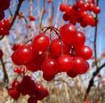
Лабораторія “Редагування”
«Страшне перо не в гусака»
Усі знають і люблять цю рубрику в газетах, журналах і на телебаченні. Щоб усунути комічний ефект, вам потрібно відредагувати подані речення (усно).
1) Красуня - калина зачарувала дівчину, перебуваючи в лісі.
2)Блукаючи лісом, милуючись красою калини і інших дерев та кущів, учнем було зібрано матеріал для твору.
3)Виглянувши у вікно, в очі кидаються пелюстки калини.

Slide 14

Лабораторія «Ігрова»
Гра «Так/ні»
1.Слова «опадаючи, «квітнучи», «радіючи» - дієприслівники
недоконаного виду
2. Дієприслівники недоконаного виду утворюються за
допомогою суфіксів ши -, вши -
3. Дієприслівники завжди пишуться з НЕ окремо
4. Дієприслівники «не/хтуючи», «не/волячи», «не/навидячи»
пишуться з НЕ разом
5. В реченні «Хлопець сидів склавши руки» ставиться кома
6. Збагнувши, опустившись, знайшовши - дієприслівники
доконаного виду
7. Дієприслівники разом із залежними словами
утворюють дієприслівниковий зворот.

Slide 15
Самоперевірка
1. Так
2. Ні
3. Ні
4. Так
5. Ні
6. Так
7. Так

Slide 16
Лабораторія “Тестування”
1. У якому рядку подано правильне визначення дієприслівника?
А. Дієприслівник — це частина мови, що означає додаткову дію або стан і має граматичні ознаки дієслова та прислівника.
Б. Дієприслівник — це особлива форма дієслова, що означає додаткову дію і має граматичні значення дієслова та прикметника.
В. Дієприслівник — це особлива форма дієслова, що означає додаткову дію або стан.
Г. Дієприслівник — це особлива незмінна форма дієслова, що означає додаткову дію або стан і має граматичні ознаки дієслова та прислівника.

Slide 17
2. Вкажіть, у якому рядку всі слова є
дієприслівниками.
А. Благаючи, ворогуючи, скошено, милуючись.
Б. Зарахувавши, зламавши, заплаканий, сумуючи.
В. Повертаючись, розповідаючи, досліджений, терти.
Г. Перебуваючи, повернувшись, злякавшись,
розгадавши.
Ґ. Прогнозуючи, запросивши, показавши, зів’ялий.

Slide 18
3. Які граматичні ознаки властиві
дієприслівнику?
А. Вид, може мати залежні слова, незмінність, роль
означення.
Б. Вид, час, рід, роль присудка.
В. Вид, може мати залежні слова, незмінність, роль
обставини.
Г. Вид, спосіб, перехідність, відмінок, роль
обставини.
Ґ. Відмінок, рід, незмінність, роль обставини.

Slide 19
4. У якому рядку всі слова з часткою не
пишуться окремо?
А. Не/дописавши, не/гаючи, не/питаючи,
не/дооцінюючи.
Б. Не/побачивши, не/пускаючи, не/здужаючи,
не/вгаваючи.
В. Не/зупиняючись, не/віддавши, не/чекаючи,
не/діставши.
Г. Не/домовившись, не/піклуючись, не/дбаючи,
не/хтуючи.
Ґ. Не/розуміючи, не/злякавшись, не/втручаючись,
не/волячи.

Slide 20
5. Дієприслівниковий зворот використано
в реченні (розділові знаки пропущено):
А. Там синіє Дніпр широкий з жовтими пісками з
високими берегами з темними лісами.
Б. Заспівали застукали тяжкі краплини спадаючи з
листя й квіту на землю.
В. Де-не-де ще тремтів на гілці одинокий скручений
дудочкою листок.
Г. Ніжна тиха кришталево чиста мелодія почулася
ніби здалека.
Ґ. Баритон немолодий але гарно виспіваний провів
ту ж саму фразу.

Slide 21
6. Позначте неправильно побудоване
речення із дієприслівниковим зворотом.
А. Відчинивши двері, діти почали колядувати.
Б. Дивлячись кінофільм, несподівано сяйнула
блискавка, вдарив грім і розпочався дощ.
В. Посадивши біля школи липи, клени і каштани,
семикласники повернулися до класу.
Г. Відвідавши природознавчий музей, школярі жваво
ділилися враженнями від побаченого.
Ґ. Перемігши супротивника, кияни увійшли до
фіналу.

Slide 22
Дієприслівник —
особлива форма дієслова, яка означає додаткову дію, що супроводить головну, виражену дієсловом, і відповідає на питання що роблячи? що зробивши?
Наприклад: читаючи, співаючи, узявши, схопивши.

Slide 23
Правильно

Slide 24
Правильно

Slide 25
Правильно

Slide 26
Правильно

Slide 27
Правильно

Slide 28
Правильно

Slide 29
Дієприслівник —
особлива форма дієслова, яка означає додаткову дію, що супроводить головну, виражену дієсловом, і відповідає на питання що роблячи? що зробивши?
Наприклад: читаючи, співаючи, узявши, схопивши.

Slide 30
Дієприслівнику властиві дієслівні ознаки виду (доконаного чи недоконаного), перехідності (неперехідності), часу (минулого або теперішнього).
Дієприслівник разом із залежними від нього словами утворює дієприслівниковий зворот, який у реченні є поширеною обставиною.
Спільні ознаки з прислівником:
незмінюваність;
залежність від дієслова, що виявляється у синтаксичній ролі обставини.

Slide 31
Не з дієприслівниками пишеться окремо: не роблячи, не слухаючи.
Разом з не пишемо тільки дієприслівники, утворені від дієслів, які не вживаються без не: ненавидячи, нехтуючи.

Slide 32
Дієприслівник, як і інші форми дієслова, може мати залежні від нього слова: Вихопившись (куди?) на узвишшя, кінь розкотисто заіржав, радуючись (чому?) молодій своїй силі (В. Чемерис)
Дієприслівник разом із залежними від нього словами утворює дієприслівниковий зворот, який у реченні виконує роль поширеної обставини.
В усному мовленні дієприслівниковий зворот відділяється від решти компонентів речення паузами, а на письмі — комами: Вертаючись додому, Юхим з греблі побачив сина (Головко)

Slide 33
Дія, названа дієприслівником, виконується тим же суб'єктом, що й основна дія, названа дієсловом-присудком:
іде, озираючись; сказав, не подумавши.
Примітка
Речення, у яких дії, позначені дієсловом-присудком та дієприслівником, виконуються різними суб'єктами, побудовані неправильно:
Повернувшись додому, уже зайшло сонце.

Slide 34
Домашнє завдання
Виписати 7 фразеологізмів, до складу яких входять дієприслівники.

Slide 35
Джерела
Українська мова 5 – 12 класи. Програма для загальноосвітніх навчальних закладів. – К.:Ірпінь, 2005.
Український правопис/ АН України, Ін-т мовознавства ім. О.О.Потебні; Інститут української мови 4 – те вид. – К.: Наук. Думка, 1993. – 240 с.
Рудницька О.Б. Нетрадиційні завдання з української мови. 5 – 9 класи. Посібник для вчителя. – Тернопіль: Мандрівець, 2006. – 76 с.
4. Омельчук С.А. Українська мова. 5- 7 класи: тестові завдання закритої та відкритої форм, контрольне аудіювання, читання мовчки, відповіді. – Х.: Вид.група “Основа”,2008.- 190 с.

